Slide 1
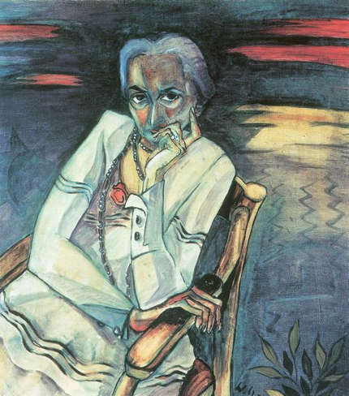
Behandelmethodieken in de GGZ https://youtu.be/PuA-ZPbvqqg
PowerPoint no. 14

Slide 2
Behandelmethodieken
Definitie
Een behandelmethodiek is de meest effectieve manier om een stoornis of disfunctioneel gedragspatroon te herstellen of de gevolgen ervan voor de persoon dragelijk en hanteerbaar te maken.
Deze behandeling richt zich onder meer op de volgende doelstellingen: (5)
Genezing
Herstel van vermogen en vaardigheden
Aanleren van nieuwe vaardigheden
Dragelijk maken van lijden
Acceptatie van de beperkingen

Slide 3
Behandeling is gericht op klinisch herstel. Bij behandeling veronderstelt men een stoornis en werkt men toe naar het terugdringen van die stoornis vooral door het verminderen van de symptomen.
Genezing (curatie) is het proces waarbij de verschijnselen van een ziekte, spontaan of door een behandeling verdwijnen, waardoor de gezondheid hersteld wordt.
Herstelbenadering is gericht op persoonlijk herstel en benadrukt de eigen ervaring van de persoon die lijdt onder de psychische aandoening.
Functionele gezondheidspatronen worden beïnvloed door lichamelijke, ontwikkelingsbepaalde, culturele,
sociale en spirituele factoren.
Dysfunctionele gezond­heidspatronen kunnen ontstaan door ziekte. Maar ook kunnen
dysfunctionele ge­zondheidspatronen tot ziekte leiden.

Slide 4
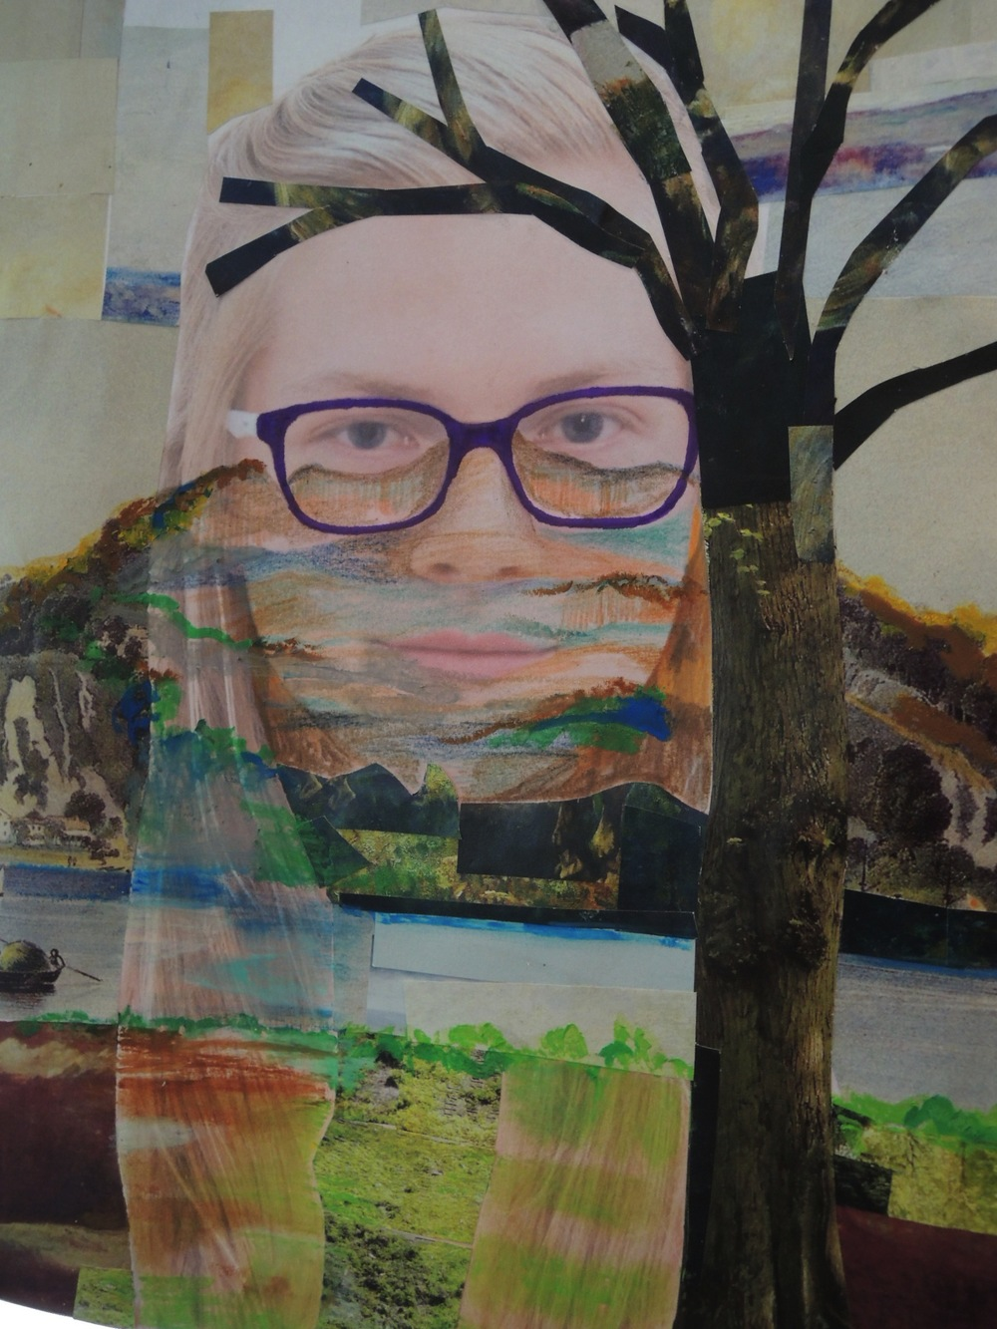
Soorten behandelingen
Behandelmethodieken
1. Biologische Therapie
2. Psychotherapie
3. Rehabilitatie/ Revalidatie

Slide 5
Behandelmethodieken
1. Biologische Therapie
Biologische psychiatrie stelt dat aan de meeste of zelfs alle psychiatrische ziekten een pathologisch proces in de hersenen ten grondslag ligt. Het onderliggende filosofische standpunt is dat de geest zich alleen manifesteert dankzij onderliggende fysieke structuren : de hersenen
In praktische zin is een aantal belangrijke successen geboekt bij de behandeling met medicamenten van de belangrijkste 'grote' psychiatrische ziekten, depressie en schizofrenie. De symptomen van deze beide aandoeningen kunnen tegenwoordig met vrij grote effectiviteit worden bestreden.

Slide 6
1. Biologische Therapie
Psychiatrische medicatie wordt voorgeschreven wanneer de oorzaak van de klachten primair biologisch is, zoals bij ADHD en schizofrenie, maar wordt soms ook als een steuntje in de rug gebruikt, bijvoorbeeld in het geval van kalmeringsmiddelen en in sommige gevallen antidepressiva.
Soorten medicamenten in de psychiatrie
Antidepressiva zijn medicijnen die gebruikt worden om de symptomen van een depressie te verminderen/weg te nemen. Daarnaast worden ze soms ingezet bij diverse angststoornissen.
Antipsychotica zijn medicijnen die psychotische verschijnselen onderdrukken.
3. Benzodiazepinen (kalmeringsmiddelen) worden met name voorgeschreven wanneer
men erg gespannen of angstig is, of wanneer men niet kan slapen.

Slide 7
1. Antidepressiva
1. Biologische Therapie
Klassieke antidepressiva zijn in de jaren vijftig ontdekt en ontwikkeld. De klassieke antidepressiva blijken uit onderzoek effectiever te zijn dan moderne antidepressiva. Toch geniet een modern antidepressivum meestal de voorkeur. Klassieke antidepressiva kunnen namelijk bij een overdosis levensgevaarlijk zijn.
Werking van SSRI’S (selectieve serotonine heropname remmers)
De SSRI's hebben een agonistisch werkingsmechanisme door het blokkeren van de heropname van serotonine in neuronen. Dit verhoogt de serotonineconcentratie in de synapsspleet en dit zou bijdragen aan het antidepressieve effect. Serotonine is een neurotransmitter die een belangrijke rol speelt in stemming en gemoed. SSRI's remmen eveneens, in veel geringere mate, de heropname van noradrenaline en dopamine.
werking van de neurotransmitters
Bijwerkingen: Slapeloosheid, misselijkheid, verminderde eetlust, diarree, obstipatie en seksuele problemen zoals moeite met klaarkomen of opwinding. Hoofdpijn, duizeligheid en trillen

Slide 10
Werkzame stof | Merknaam
Amitriptyline | Tryptizol ® Sarotex®
Clomipramine | Anafranil®
Dosulepine | Prothiaden®
Doxepine | Sinequan®
Imipramine | Tofranil®
Maprotiline | Ludiomil®
Nortriptyline | Nortrilen®
Trimipramine | Surmontil®

Slide 11
1. Biologische Therapie
1. Antidepressiva
Werking van moderne antidepressiva berust op remming van serotonine, noradrenaline, dopamine of door beïnvloeding van serotonine en melatonine receptoren.
Werkzame stof | Merknaam
Citalopram | Cipramil ®
Fluoxetine | Prozac®
Fluvoxamine | Fevarin®
Paroxetine | Seroxat®
Sertraline | Zoloft®
Venlafaxine | Efexor®
Trimipramine | Surmontil®
Bijwerkingen: slapeloosheid, hoofdpijn, duizeligheid, sufheid, gewichtstoename en trillen.

Slide 12
1. Biologische Therapie
1. Antidepressiva
Klassieke MAO-remmers ( Mono Amine Oxidase)
De klassieke mono-amine oxidase remmers zijn eind jaren vijftig ontdekt als medicijnen die goed helpen bij depressie. Deze middelen zijn in Nederland niet meer geregistreerd, maar mogen wel met een zogenaamde artsenverklaring worden voorgeschreven. Hoe werken MAO-remmers? De werking van MAO-remmers berust, zoals de naam al aangeeft op de remming van mono-amine oxidase, een enzym dat verantwoordelijk is voor de afbraak van mono-aminen. Tot de mono-aminen behoren serotonine, noradrenaline en dopamine, stoffen die in het zenuwstelsel betrokken zijn bij de prikkeloverdracht tussen zenuwcellen. Door MAO-remmers wordt de afbraak van onder andere serotonine en noradrenaline tegengegaan. Hierdoor zijn deze stoffen langer aanwezig en werkzaam.
Bijwerkingen: Rusteloosheid, duizeligheid en duizeligheid bij opstaan, obstipatie, droge mond en wazig zien.

Slide 13
1. Biologische Therapie
2. Antipsychotica: medicijnen die psychotische verschijnselen onderdrukken.
Deze groep geneesmiddelen wordt grofweg verdeeld in twee categorieën;
Klassieke antipsychotica
atypische antipsychotica
De werking berust het beïnvloeden van neurotransmitters met name dopamine in de hersenen. Atypische antipsychotica werken daarbij in op een strikter gebied van dopaminereceptoren. Hierdoor worden symptomen directer en selectiever aangepakt waardoor de kans op bijwerkingen vermindert.
Klassieke neuroleptica geven over het algemeen meer bijwerkingen.
Deze zijn: spierkrampen ( Dystonie), stijve spieren, bewegingsarmoede, trillende handen en speekselvloed ( Parkinsonisme) , bewegingsdrang ( acathisie) , onwillekeurige kauw- en oogbewegingen, grimassen, onwillekeurige bewegingen van romp en ledematen ( Tardieve Dyskinesie)
Tardieve dyskinesie

Slide 14
1. Biologische Therapie
Antipsychoticum | Merknaam
Aripiprazol | Abilify
Clozapine | Clozapine/Leponex
Flufenazine | Anatensol/Flufenazine
Haloperidol | Haldol/Haloperidol
Olanzapine | Zyprexa
Perfenazine | Trilafon/Perfenazine
Pimozide | Orap
Quetiapine | Seroquel
Risperidon | Risperdal

Slide 15
1. Biologische Therapie
3. Benzodiazepinen (BDZ) worden vaak voorgeschreven vanwege hun sederende (kalmerende, slaap bevorderende) en anxiolytische (gevoelens van angst verminderende) eigenschappen. Spierverslapping kan zowel behandeldoel als bijwerking zijn. De ontdekking van deze middelen was een medische doorbraak.
Angstverminderende Benzodiazepinen (anxiolytica)
Alprazolam (Xanax), kort- tot middellangwerkend
Bromazepam (Lexotanil), middellang- tot langwerkend
Chloordiazepoxide (Librium), langwerkend
Clobazam (Frisium), langwerkend
Clorazepinezuur (Tranxene, clorazepaat, langwerkend
Diazepam (Valium), langwerkend tot zeer langwerkend
Flurazepam (Dalmadorm), langwerkend
Ketazolam (Unakalm), langwerkend
Medazepam (Nobrium), (zeer) langwerkend
Prazepam (Reapam), langwerkend

Slide 16
1. Biologische Therapie
3. Benzodiazepinen
Benzodiazepinen die worden gebruikt als slaapmiddel
Meestal wordt een kort werkende benzodiazepine gekozen voor slaapstoornissen
.
Zeer kort werkend :
Brotizolam (Lendormin) – Midazolam (Dormicum) – Triazolam (Halcion)
Kortwerkend :
Loprazolam (Dormonoct) – Lormetazepam (Loramet) – Oxazepam (Seresta)
Temazepam (Normison)
Middellang werkend
Nitrazepam (Mogadon) – Lorazepam (Temesta)

Slide 17
2. Psychotherapie
Behandelmethodieken
Definitie
Het op een wetenschappelijk verantwoorde wijze behandelen, door een deskundige, die daarvoor is opgeleid, van patiënten in die zin, dat zij hulp behoeven voor psychische moeilijkheden, conflicten of stoornissen, door middel van het op methodische wijze vestigen, structureren en hanteren van de relatie teneinde die psychische moeilijkheden op te heffen of te verminderen.’ (De Nederlandse Vereniging voor Psychotherapie )
Vormen van Psychotherapie
a. Cognitieve therapie
b. Directieve Therapie
c. EMDR
d. Gedragstherapie
( en verder: Gestalt therapie , integratieve psychotherapie, lichaamswerk, Pesso -psychotherapie, NLP,
rationeel Emotieve Therapie (RET), psychodrama, systeemtherapie en systemisch werken,
transactionele analyse, psycho- analyse)

Slide 18
2. Psychotherapie
A. Cognitieve Gedrags therapie
Cognitieve therapie gaat ervan uit dat het niet de gebeurtenissen zelf zijn die een mens negatieve gevoelens bezorgen en daardoor een bepaald gedragspatroon, maar de gekleurde bril waardoor hij de dingen ziet.
Depressieve mensen bekijken bijvoorbeeld of zij inderdaad mislukt zijn in het leven en of andere personen hen werkelijk niet mogen of minachten.
Vaak hebben zij alleen hier nog maar aandacht voor. Door deze 'disfunctionele' gedachten om te buigen en te leren om gebeurtenissen anders te interpreteren komt er een objectievere kijk op de eigen gevoelens en waarnemingen en kunnen negatieve gevoelens verdwijnen, waardoor ook het gedrag verandert.

Slide 19
A. Cognitieve gedragstherapie
2. Psychotherapie
Het ABC-schema
Beschrijft hoe je interpretaties en gedachten bij een gebeurtenis tot bepaalde (soms problematische) gedragingen en gevoelens leiden.
A: er vindt een bepaalde Gebeurtenis plaats. B: je ontwikkelt eigen Gedachten en interpretaties van die gebeurtenis. C: je interpretaties, gedachten en ideeën leiden tot bepaalde Gevoelens en Gedrag.
Cognitieve gedragstherapie richt zich voornamelijk op de problemen die ontstaan in stap ‘B’. De cognitieve gedragstherapeut zal een onconstructieve denkwijze en de erdoor veroorzaakte problemen aanpakken door op zoek te gaan naar een meer gebalanceerde gedachtegang. Ook positiever, open gedrag staat hier centraal.
Cognitieve Gedragstherapie

Slide 20
2. Psychotherapie
B. Directieve Therapie
Is een kortdurende therapie die zich richt op het behalen van concrete en haalbare doelen.
De therapeut speelt in de directieve therapie een sterk sturende rol. De therapeut geeft de cliënt duidelijke aanwijzingen over hoe klachten kunnen worden verholpen. De cliënt krijgt opdrachten mee naar huis die relatief gemakkelijk zijn uit te voeren, en leiden tot concrete resultaten.
De kans op het slagen van de opdrachten en het gevoel van succes dat daarbij komt is groot. Op deze manier is er telkens duidelijke vooruitgang zichtbaar, en wordt er stap voor stap naar het geformuleerde doel toegewerkt.
Door de sturende rol van de therapeut en de korte duur, is directieve therapie voornamelijk geschikt voor mensen met duidelijke klachten, die weinig behoefte hebben aan persoonlijke groei. Het is een praktische therapie met symptoombestrijding tot doel.
Directieve therapie wordt ingezet bij veel verschillende klachten, zoals fobie, depressie, relatie problemen, persoonlijkheidsstoornissen, angsten, en dwangstoornissen. Ook bij psychosomatische klachten (de lichamelijke uiting van psychische problemen) kan directieve therapie worden benut.

Slide 21
2. Psychotherapie
C. EMDR (Eye Movement Desensitization and Reprocessing)
Is een vorm van therapie die gericht is op het concreet laten uitdoven van angst ontstaan ten gevolge van traumatische ervaringen. EMDR bestaat sinds het begin van de jaren negentig en is populair. De methode kent voor- en tegenstanders.
EMDR is ontwikkeld als therapeutische techniek voor de begeleiding van personen met enkelvoudige psychotrauma klachten. Dat wil zeggen, duidelijk afgebakende angsten ten gevolge van eenmalige ervaringen van (heftige,) traumatische aard, zoals bijvoorbeeld een zware aanrijding, verkracht worden, of het meemaken van een zelfmoord.
EMDR

Slide 22
2. Psychotherapie
D. Gedragstherapie is een techniek om op een opbouwende wijze gedrag te veranderen.
In de gedragstherapie werkt men niet of nauwelijks met een systeem van straffen om gedrag af te leren, maar meer met een beloningssysteem om een gedragsverandering (verbetering) aan te leren. Straf maakt namelijk alleen duidelijk wat iemand niet moet doen, en niet wat wél gewenst gedrag is.
Binnen de gedragstherapie worden ook wel de begrippen positieve en negatieve bekrachtiging gebruikt.
In een gedragstherapie wordt eerst een functieanalyse wordt gemaakt, waarbij de wordingsgeschiedenis van de stoornis of de klacht aan de orde komt . Daarna wordt stil gestaan bij díe factoren die ervoor zorgen dat de klacht in stand blijft.
Uiteindelijk richt de behandeling zich erop om die in stand houdende factoren te veranderen. Er wordt in gedragstherapie tussen de therapeut en de cliënt nauw samengewerkt om de klacht de baas te worden.

Slide 23
2. Psychotherapie
D. Gedragstherapie
Systematische desensitisatie heet de techniek waarmee de gedragstherapeut de patiënt stapsgewijs afleert bang te zijn voor beangstigende situaties
Het principe van Flooding is dat niemand aan één stuk door bang kan zijn. Op een zeker moment is de angst als het ware op. Zo worden mensen met een enorme angst voor het een of ander net zo lang in die beangstigende situatie gehouden tot de angst voorbij is.
Exposure in vivo betekent letterlijk live blootstelling. Bij exposure in vivo wordt een cliënt gevraagd om stapsgewijs zichzelf bloot te stellen aan datgene waar hij het bangst voor is.
Token economy is een operant programma waarbij positieve bekrachtiging gebeurt aan de hand van tokens die achteraf kunnen ingeruild worden voor andere zaken. Token economy wordt toegepast bij kinderen en volwassenen in uiteenlopende settings.
Gedragstherapie wordt veelvuldig toegepast bij fobieën.

Slide 24
3. Rehabilitatie/ Revalidatie
2. Psychotherapie
Rehabilitatie is een vorm van hulpverlening aan mensen met ernstige en langdurige psychiatrische problematiek. Het is een visie die is uitgewerkt in een technologie.
De visie gaat ervan uit dat hulpverlening altijd gericht behoort te zijn op de hele mens, gericht op diens wensen en behoeften en zoveel mogelijk aansluitend bij de sterke kanten van het individu.
De techniek is erop gericht mensen te helpen bij het verkennen, kiezen, verkrijgen en behouden van persoonlijke doelen. Ze bestaat uit gesprekshandleidingen voor het ondersteunen van
Het onderzoeken en ontwikkelen van doelvaardigheid (d.i. het vermogen om een doel te stellen)
Het stellen van doelen
Het nagaan van de noodzakelijke vaardigheden en hulpbronnen om die doelen te bereiken
Het leren of op de juiste momenten leren toepassen van vaardigheden
Het creëren, verkrijgen of gebruiken van hulpbronnen
De planning van het proces
Rehabilitatie

Slide 25
Herstel is…
Herstel is hoe cliënten hun psychische kwetsbaarheden een plek geven in hun leven om zo een zinvol leven op te bouwen.
Herstel is een uniek proces van persoonlijke verandering waarin ruimte is voor zingeving en het opnieuw betekenis geven aan je leven.
Notes:
Herstel is niet hetzelfde als genezing.
Genezing is teruggaan naar hoe het was voor de ziekte.
Herstel is zo mogelijk wel weer op hetzelfde niveau van welbevinden en zingeving te komen,
Maar door de kwetsbaarheden een plek te geven.
Herstel is het proces van de cliënt. De hulpverlener sluit aan, stemt af, ondersteunt, komt tegemoet, volgt.
IRB – rehabilitatiemethodiek kan gebruikt worden binnen herstelgericht werken.
Het is echter de methodiek van de hulpverlener….niet van de cliënt.
Je springt als hulpverlener minder snel in de stand van dat jij weet wat goed voor de ander is.
Je gaat ervan uit dat de ander zelf weet wat goed voor hem is.

Slide 26
Fasen van herstel
Overweldigd worden door de aandoening. De ontreddering en verwarring van de cliënt staan op de voorgrond.
Worstelen met de aandoening. De cliënt kent nog steeds angst om overspoeld te worden door de aandoening, maar vraagt zich nu ook af hoe hij ermee verder kan leven.
Leven met de aandoening. In deze fase beseft de cliënt meer en meer dat hij in staat is om met de aandoening om te gaan.
Leven voorbij de aandoening. De aandoening raakt steeds meer op de achtergrond
Herstel is geen lineair proces en geen doel op zich!
Notes:
Iedereen heeft wel eens ergens van moeten herstellen, een ziekte of een gebeurtenis die alles ondersteboven haalde.
Wat was belangrijk darbij?
- Regie, zelf bepalen wat goed voor je is, je tempo.
- Anderen kunnen je helpen herstellen: luisteren, begrijpen, in je geloven, tips geven, je dromen helpen waarmaken, je opvangen als je weer valt.

Slide 27
Herstelfactoren
Zelf keuzes maken
Hoop, geloof en vertrouwen
Vervullen van maatschappelijke rollen
Een betekenisvol netwerk
Deelname aan activiteiten
Medicatie
Ondersteuning bij praktische zaken

Slide 28
Herstelgericht werken
Mogelijke valkuilen in de begeleiding:
Tempo van de begeleiding
Machteloosheid van de begeleider
Dromen ontnemen
Beslissen voor de cliënt
Angst voor terugval
Eigen normen en waarden opleggen
Niet nakomen van afspraken en beloften

Slide 29
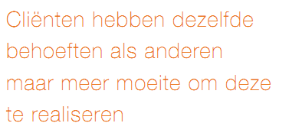

Slide 30
NB: Psycho- educatie
2. Psychotherapie
Kennis
De cliënt informeren over de aandoening, de oorzaken, de symptomen, het verloop en de behandeling. De persoon in kwestie komt te weten welke mogelijkheden er zijn om met de handicap om te gaan, welke wegen er zijn om maatschappelijke ondersteuning te verwerven, en hoe hij kan opkomen voor zijn eigen rechten en behoeften.
Acceptatie
Voor de meeste mensen is kennen en begrijpen van een handicap geen enkel probleem. Het aanvaarden ervan, en het behouden van een positief zelfbeeld na het besef een handicap te hebben is daarentegen voor velen niet gemakkelijk. Psycho-educatie geeft de handvatten om de persoon te begeleiden in een constructief verwerkingsproces, waarbij psychotherapie beschikbaar is wanneer hij hierbij vast komt te zitten.
Handelen
Om de doelen van de psycho-educatie-methodiek te bereiken dient er op maat van de persoon en diens leven gewerkt worden. De vertaling van algemene principes naar het leven van de persoon en de toepassing ervan is vaak de grootste uitdaging in het proces.

